Slide 1
12 enkle tips
til skarpere præsentationer
der fastholder dit publikum
MONOTONE—2021

Slide 2
1—Disposition
Reducer din skrevne præsentation til hovedpointer og stikord, og tænk på dine slides som cuecards.
MONOTONE—2021

Slide 3
2—Overskriftsform
Skriv kun korte og præcise sætninger som her. Ingen kan læse slides og lytte samtidig.
MONOTONE—2021

Slide 4
3—Omfang
Lav hellere mange slides
med lidt tekst end få med information-overload.
MONOTONE—2021

Slide 5
4—Guides
Opret hjælpelinjer på dine mastersider som du placerer dine elementer efter. Det giver visuel balance.
MONOTONE—2021

Slide 6
5—Konsekvens
Hold dig til samme skrifttype, farveskala og punktstørrelser på alle slides.
Det giver sammenhæng og ro.
MONOTONE—2021

Slide 7
6—Afveksling
Tænk i visuel afveksling fra slide til slide.
Det giver godt flow og fastholder opmærksomhed.
MONOTONE—2021

Slide 8
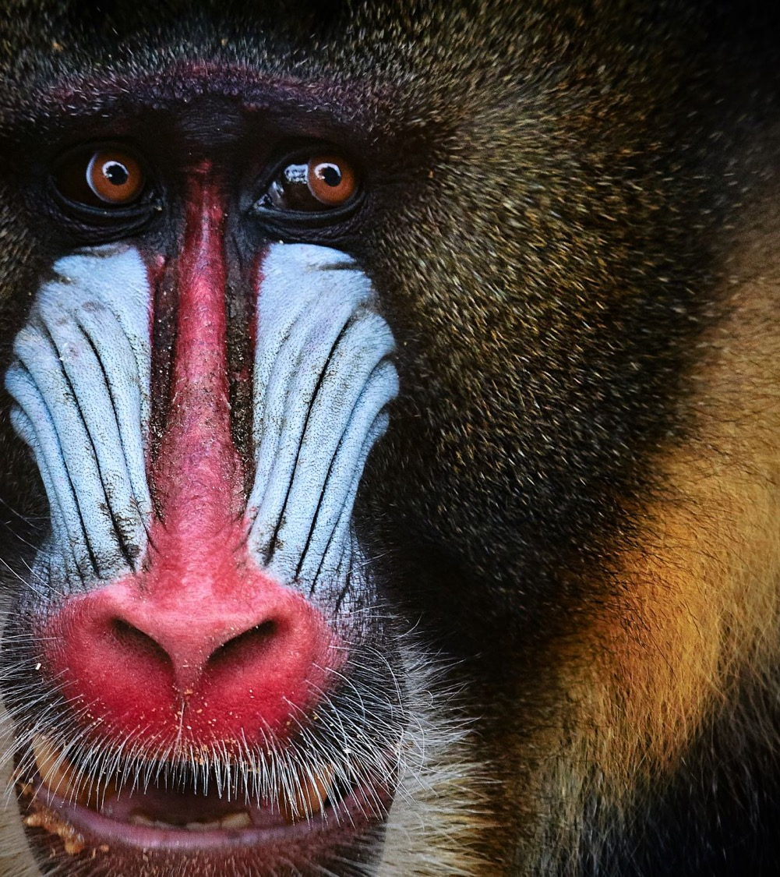
7—Billeder
Brug markante fotos, farveflader, ikoner og illustrationer og understøt dine budskaber.
MONOTONE—2021

Slide 9
8—Supergrafik
Lav gerne tal og facts om til supergrafik eller illustrationer
– det husker man
200%
bedre :-)
MONOTONE—2021

Slide 10
9—Less is more
Skru ned for effekter som tager opmærksomhed fra dit budskab. Brug dem kun hvis der mangler liv.
MONOTONE—2021

Slide 11
10—Overskuelighed
Vis kun korte lister på en slide
Spis elefanten i småbidder – del lange lister op i selvstændige slides
Det giver fokus på det du taler om.
MONOTONE—2021

Slide 12
11—Bind sløjfe
Brug sidste slide til at afslutte dit oplæg på en passende måde. Husk humor – så husker de dig.
MONOTONE—2021

Slide 13
12—Generalprøve
Øv dig på din præsentation så du ved om dine stikord og slides virker efter hensigten.
MONOTONE—2021

